Slide 2
Sistema de control y registro Clínica “Colón”
Taller de Proyecto Informático 2
Integrantes:
Cristian Tapia
Veljko Tretter

Slide 3
Índice
Antecedentes
Propuesta
Plan de Proyecto
Ciclo de Vida
CMM
Matriz de riesgo
Conclusión

Slide 4
Antecedentes
Clínica Colón
Tipos de Atención
Problema

Slide 5
Propuesta
Dos sistemas: Uno Local y uno Web

Slide 6

Sistema Local
Sistema de registro de clientes
Sistema de registro de mascotas
Sistema de registro historial medico
Sistema de registro de horas
Sistema estadístico de atenciones

Slide 7

Sistema Web
Sistema de Toma de Horas
Muestra de historial médico Online

Slide 8
Plan de Proyecto
Proyecto SiRCoVeCo
1 Fase Inicial
1.1Reunión inicial
1.2 Ejecución Acta de Constitución
1.3 Aprobación Acta de Constitución
2 Fase Planificación
2.1 Desarrollo Plan de Gestión de Proyecto
2.2 Revisión del Plan de Gestión de Proyecto
2.3 Aprobación del Plan de Gestión del Proyecto
3 Fase de Ejecución
3.1.1 Análisis de Requerimientos
3.1.2 Diseño Solución
3.1.3 Programación
3.1.4 Pruebas
3.2 Implementación Página web
3.2.1 Análisis de Requerimientos
3.2.2 Diseño
3.2.3 Pruebas Locales
3.2.4 Arriendo de hosting
3.2.5 Instalación
4. Cierre
4.1 Reunión de Cierre
4.2 Verificación de los productos
4.3 Entrega de productos
4.4 Aprobación de la Conformidad del Proyecto
4.5 Archivar Documentos del Proyecto
4.6 Informe de Cierre
3.3 Capacitación
3.1 Implementación de Software Local
Alcance

Slide 9
Plan de Proyecto
Sistema de Toma de Horas
Muestra de historial médico Online

Slide 10
Plan de Proyecto
Calidad
Estándares

Slide 11
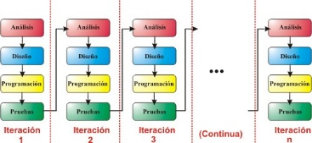
Ciclo de Vida
Iterativo

Slide 12
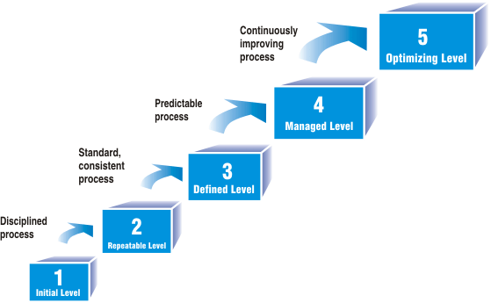
CMM
Nivel Actual
Nivel Esperado

Slide 13
Matriz de Riesgo
Riesgo | probabilidad | impacto
Mal análisis de los requerimientos | Alta | Medio
Atraso en el camino crítico del proyecto | Media | Grave
Falla de notebooks | Baja | Baja
Mal dominio de lenguaje de programación | Media | Grave
Difícil integración de las partes realizadas en paralelo | Media | Grave
Medio equipo se enferma en etapa crucial del proyecto | Baja | Grave
No cumplimiento de las fechas de entrega de los hitos | Media | Grave
Falta de presupuesto para adquirir recursos esenciales en alguna etapa del proyecto | Baja | Grave
Conflicto entre miembros del proyecto | Medio | Bajo

Slide 14
Conclusión

